Slide 1
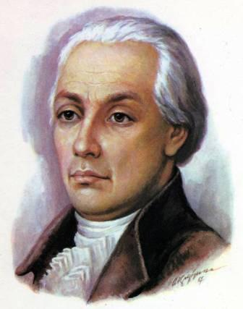
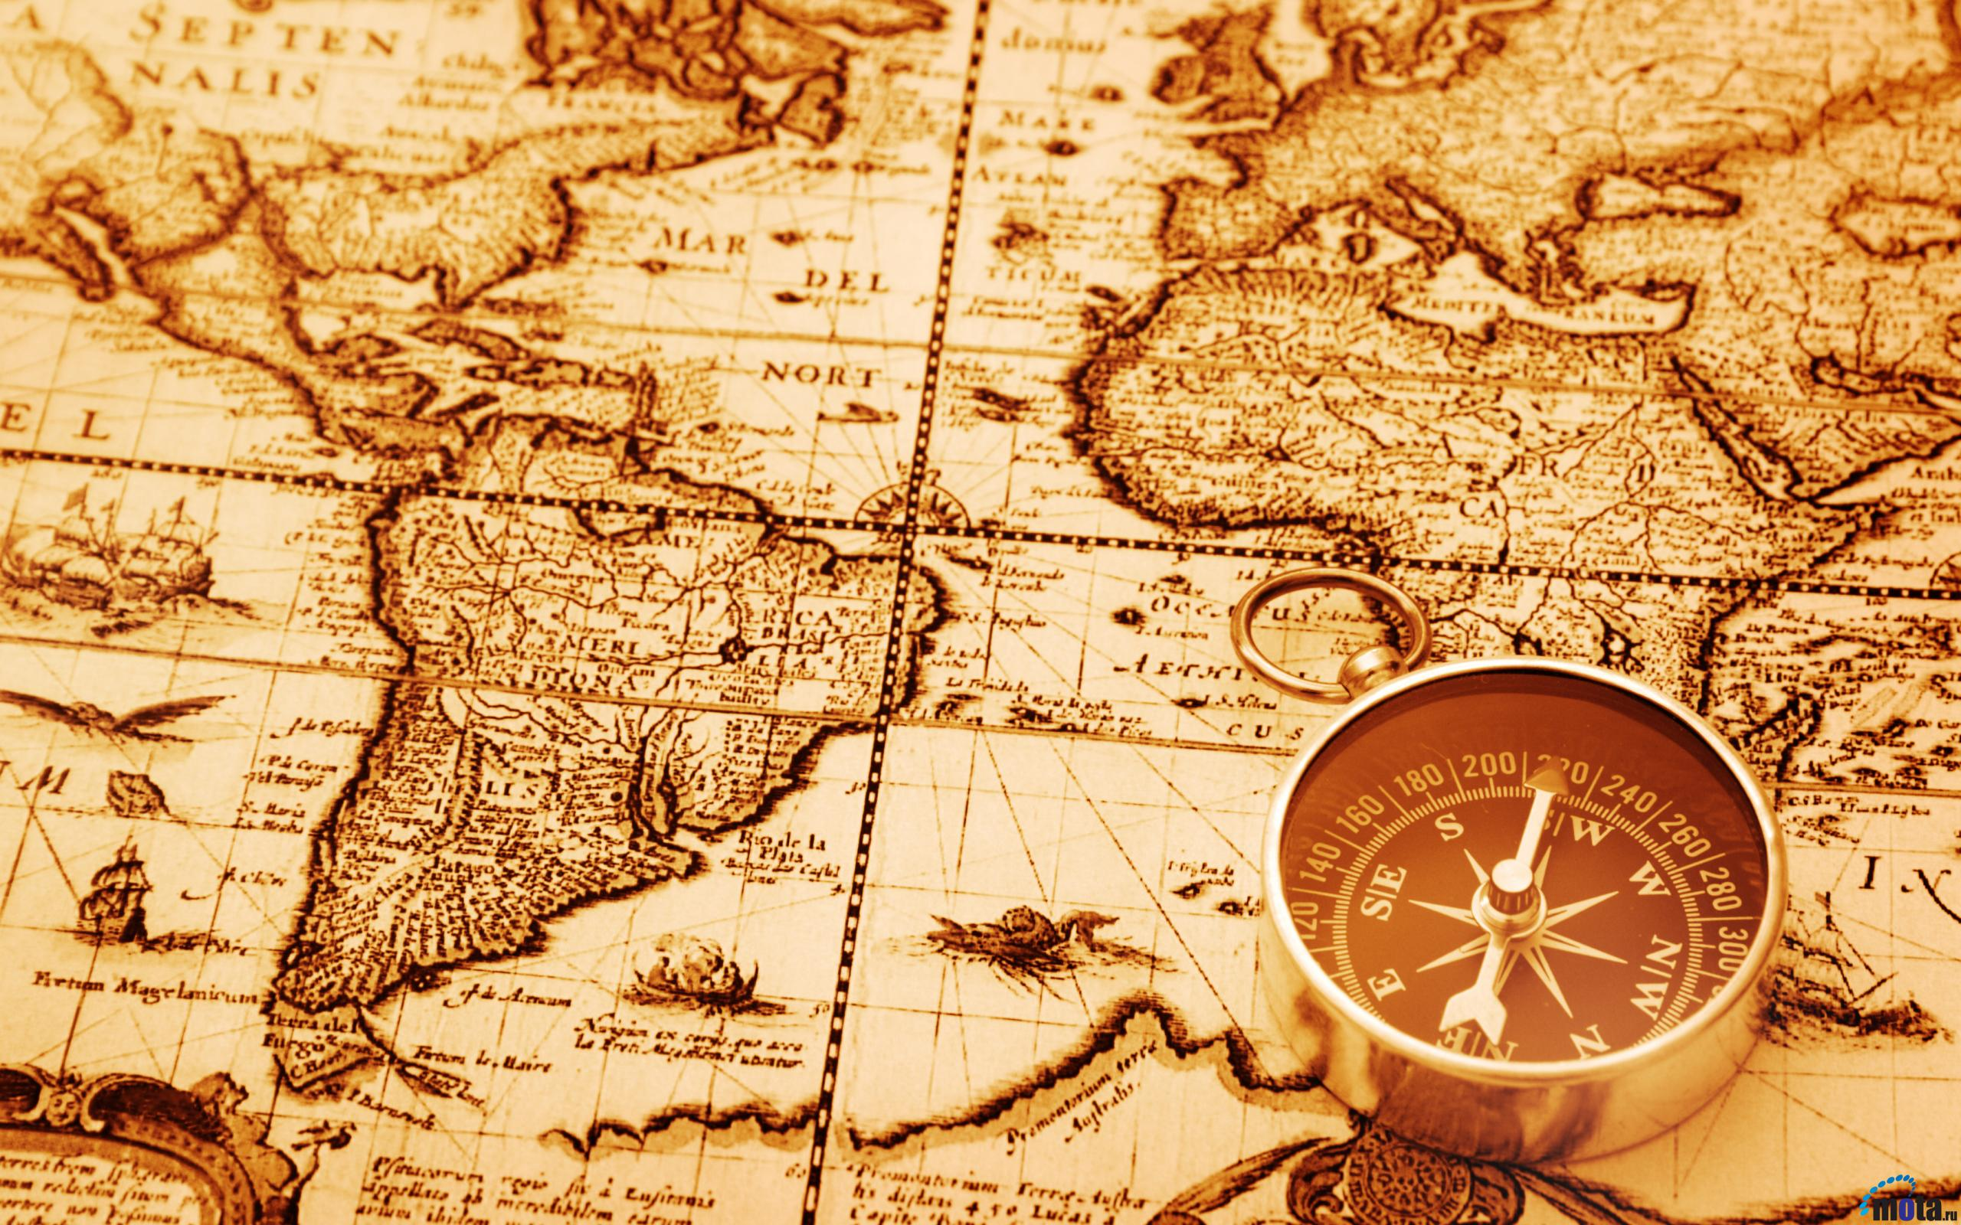


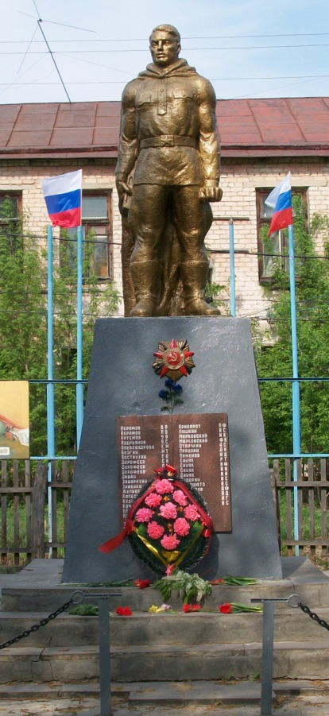
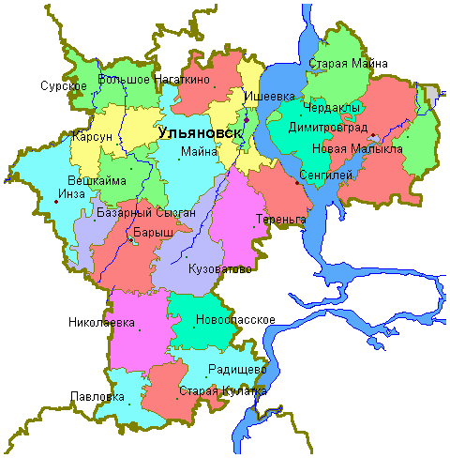
Этот рабочий посёлок является административным центром единственного района Ульяновской области, имеющего выход к Саратовскому водохранилищу. Своё имя получило по фамилии петербургского дворянина, имевшего здесь поместье.

Slide 2
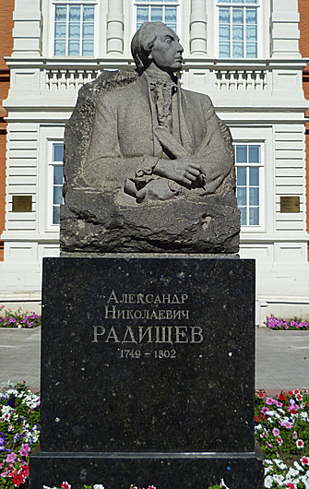
Правильный ответ:
рабочий посёлок Радищево

Slide 3
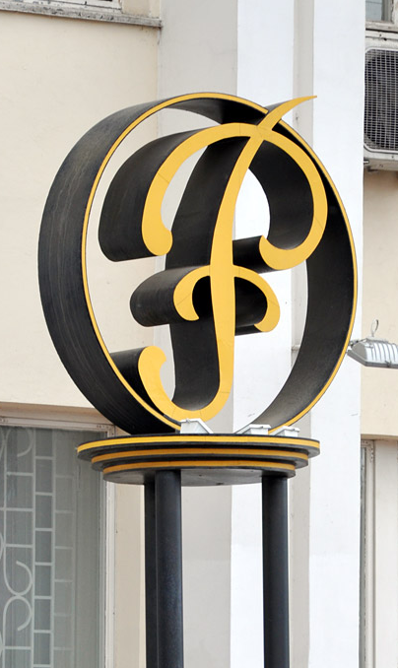
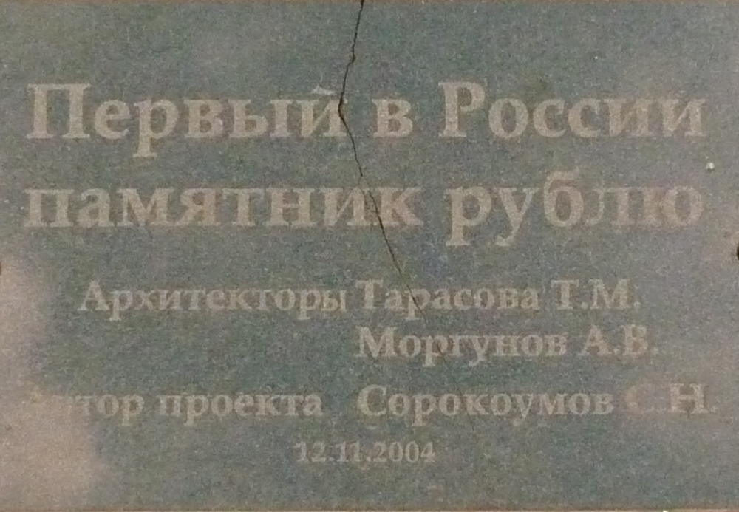
Добро пожаловать в Мелекесский район!
В городе Димитровграде установлен первый в России и мире памятник:
букве «Р»
зонту
российскому рублю
химическому элементу рутению

Slide 4
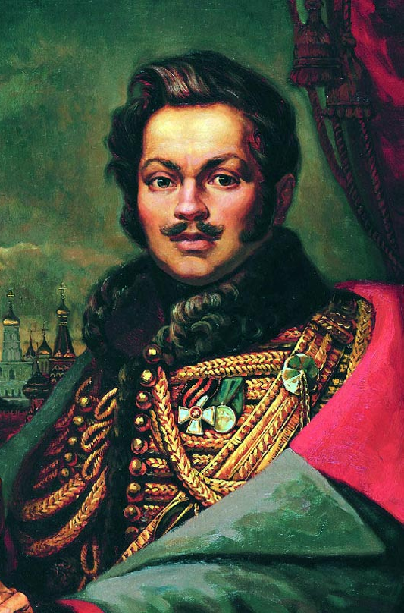
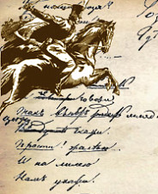
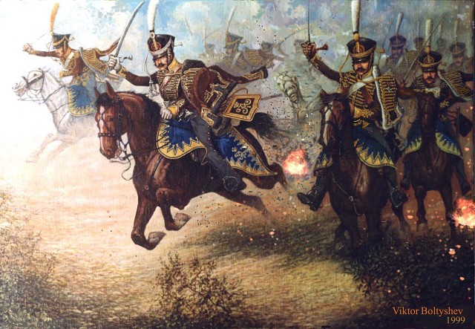
Добро пожаловать в Радищевский район!
В селе Верхняя Маза провёл последние годы жизни поэт и герой Отечественной войны 1812 г.:
Д.В. Давыдов
М.Ю. Лермонтов
А.В. Суворов
Н.М. Языков

Slide 5

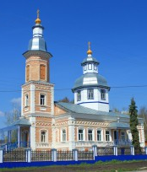
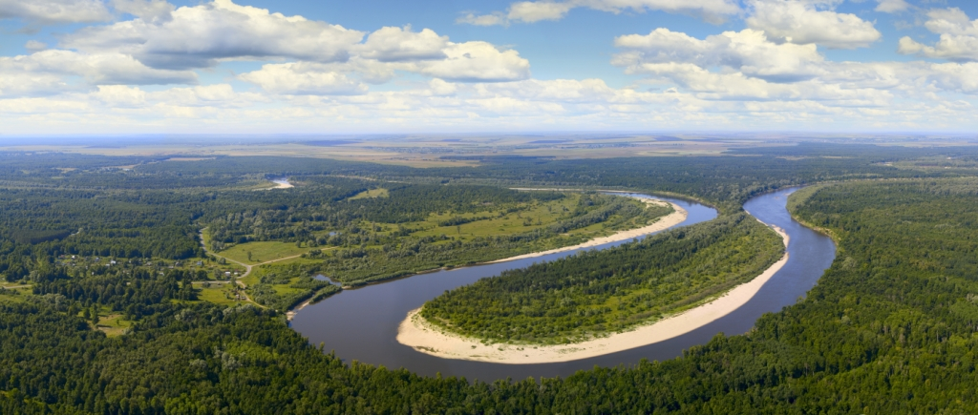
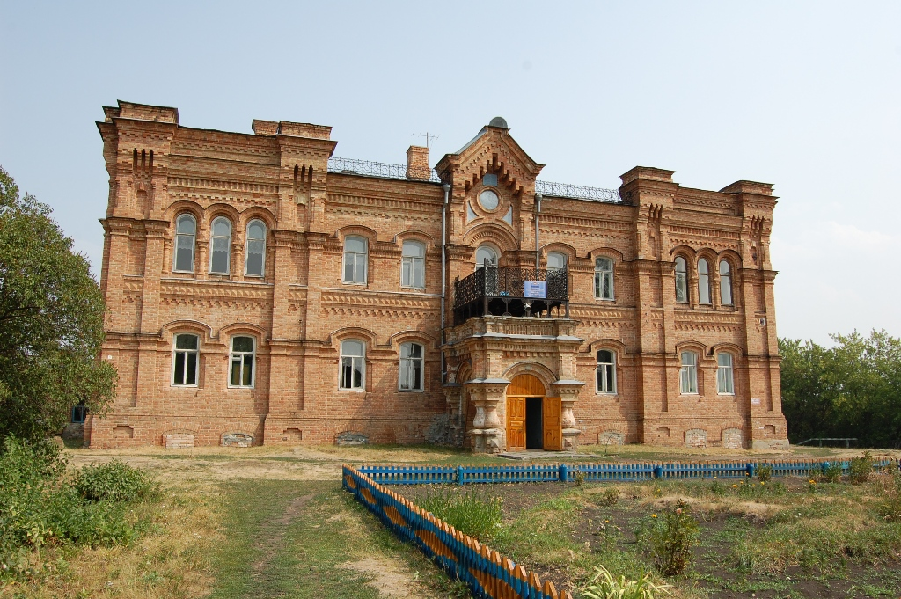
Это самый северо-западный рабочий посёлок области, одно из старейших поселений в регионе, основанное в 1552 г.

Slide 6
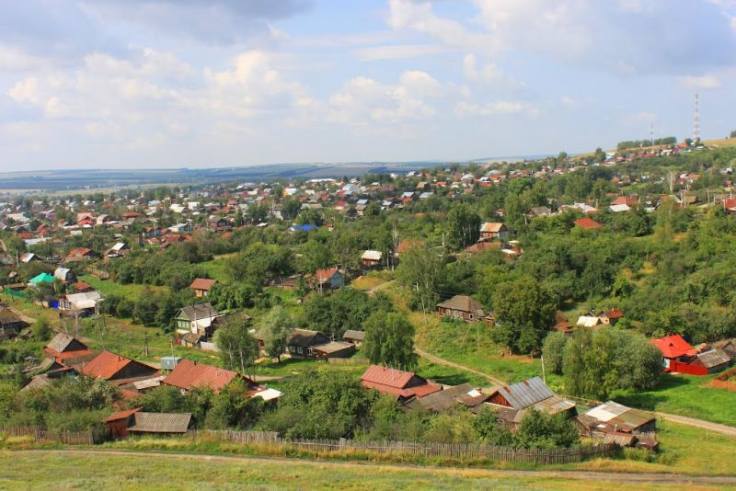
Правильный ответ:
рабочий посёлок Сурское

Slide 7
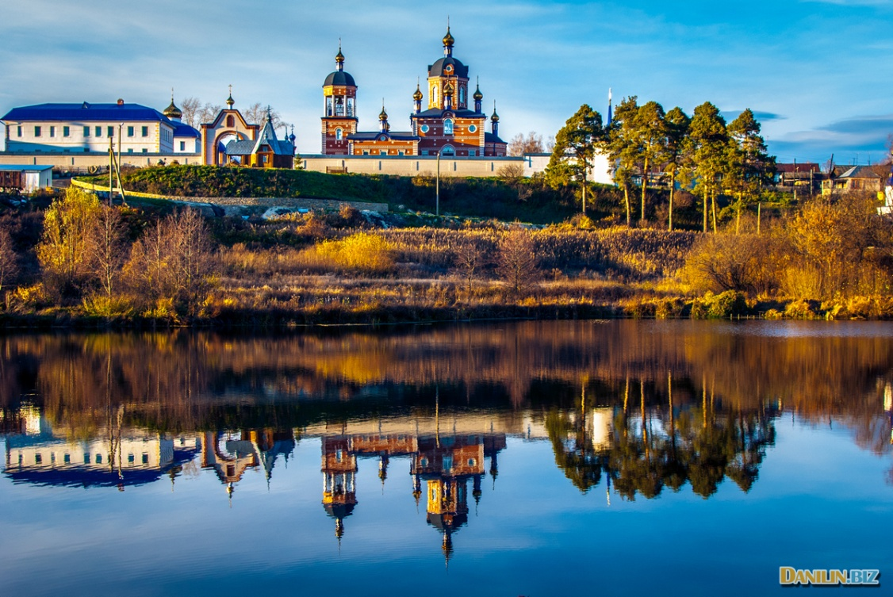
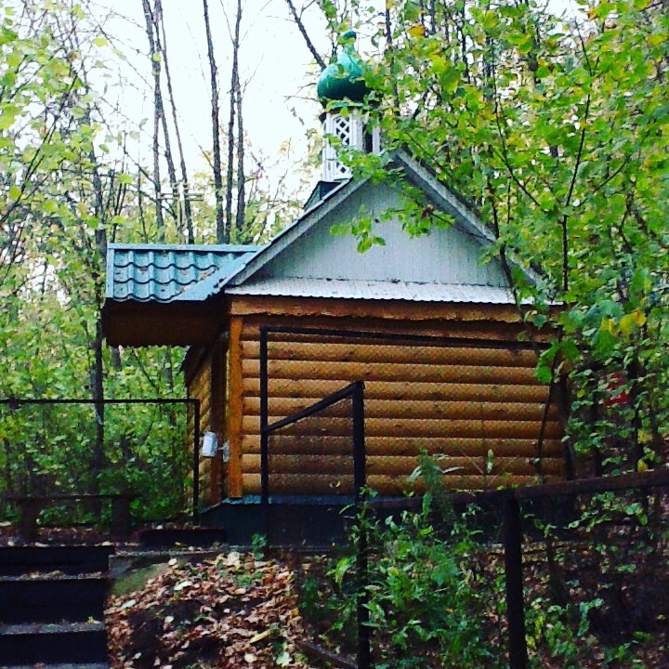
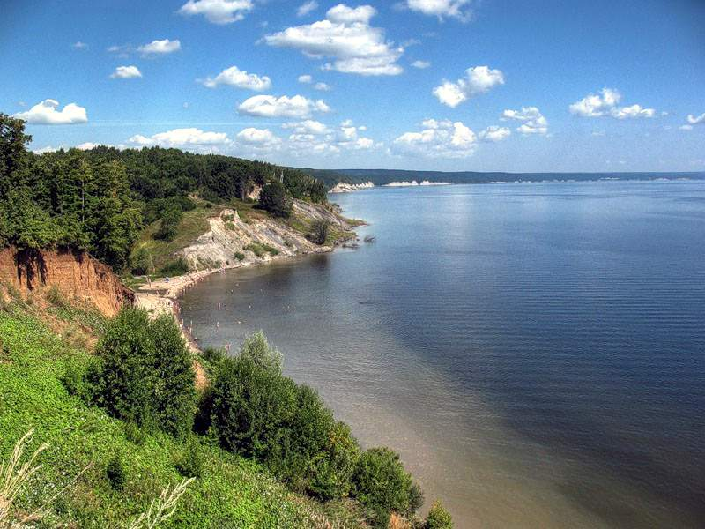

Близ этого села располагаются минеральные источники общероссийского значения.

Slide 8
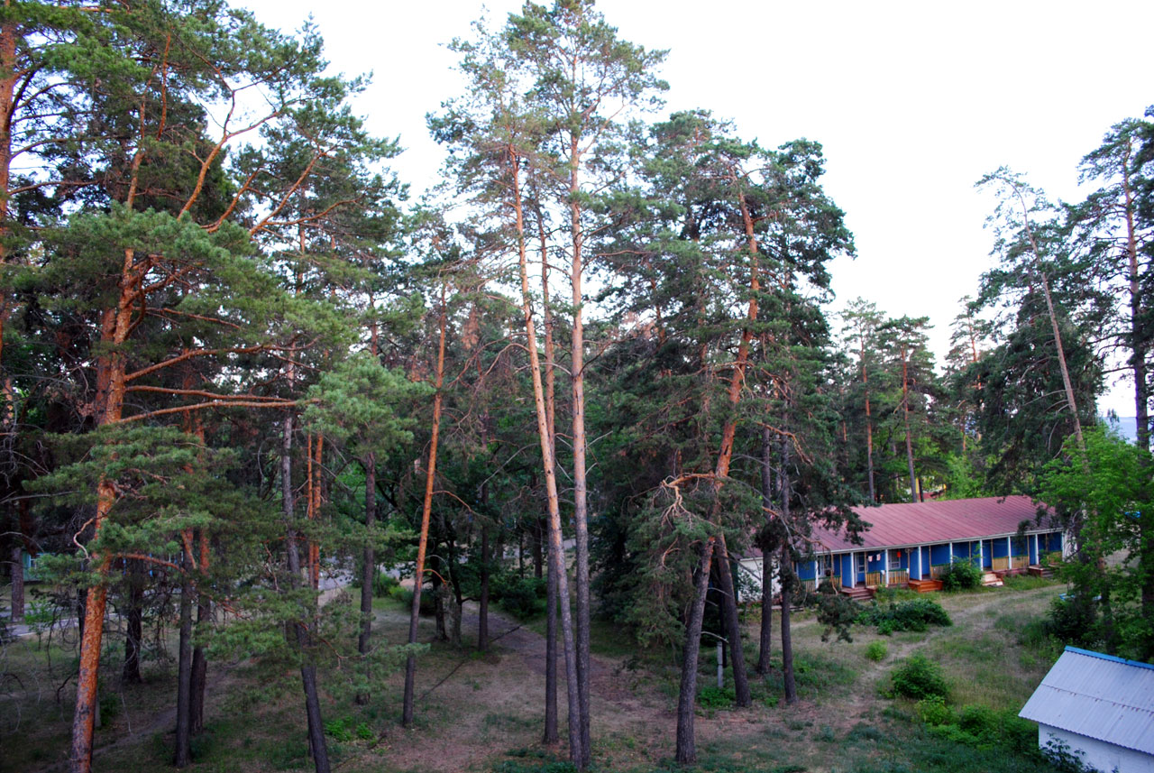

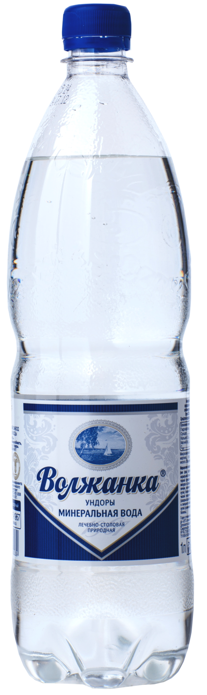
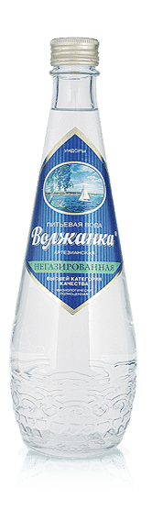
Правильный ответ:
село Ундоры

Slide 9
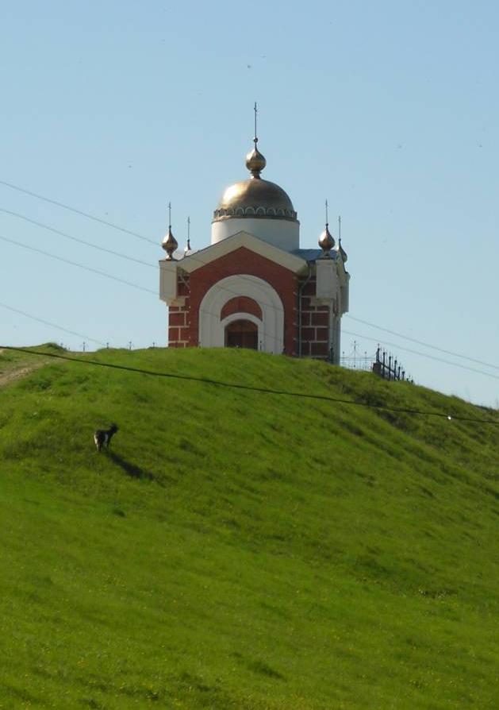
Добро пожаловать в Сурский район!
Если верить преданию, каждый поднявшийся на вершину этой возвышенности с часовней и многочисленными родниками, снимет с себя множество грехов:
Никольская гора
Покровский кряж
Поповский увал
Успенский холм

Slide 10
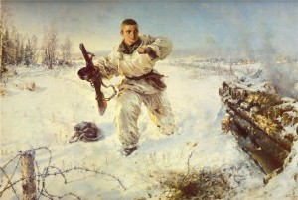

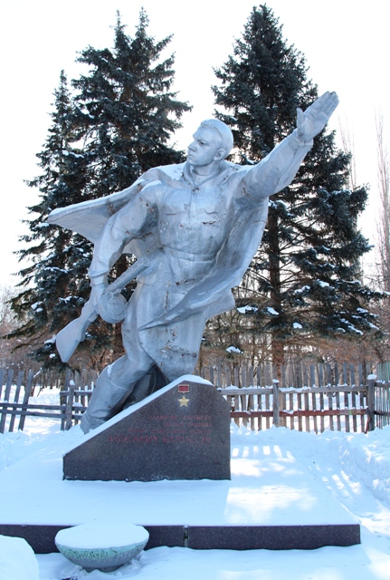
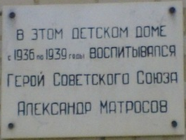
Добро пожаловать в Ульяновский район!
В селе Ивановка находится детский дом, в котором с 1936 по 1939 гг. воспитывался будущий Герой СССР, закрывший своей грудью амбразуру немецкого дзота:
А.М. Аблуков
Н.Ф. Гастелло
А.М. Матросов
К.И. Пушкарёв

Slide 11
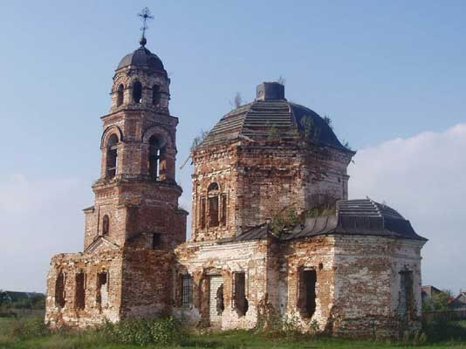

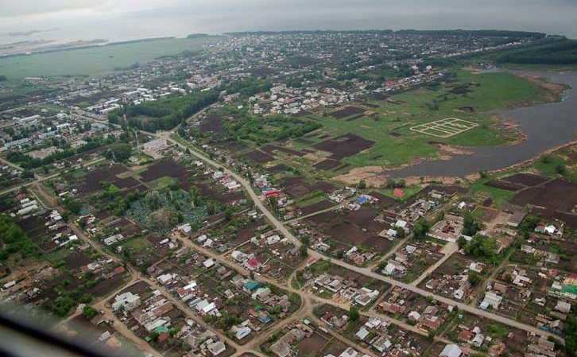
Этот рабочий посёлок – центр самого северного района Ульяновской области, переносился на возвышенное место в связи с созданием Куйбышевского водохранилища.

Slide 12
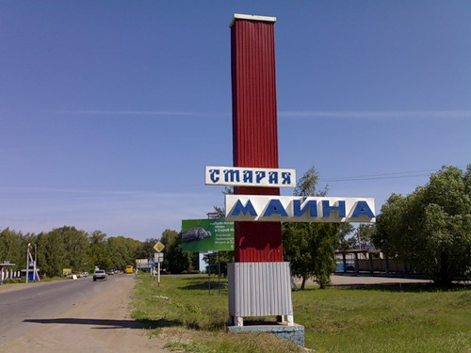
Правильный ответ:
рабочий посёлок
Старая Майна

Slide 13
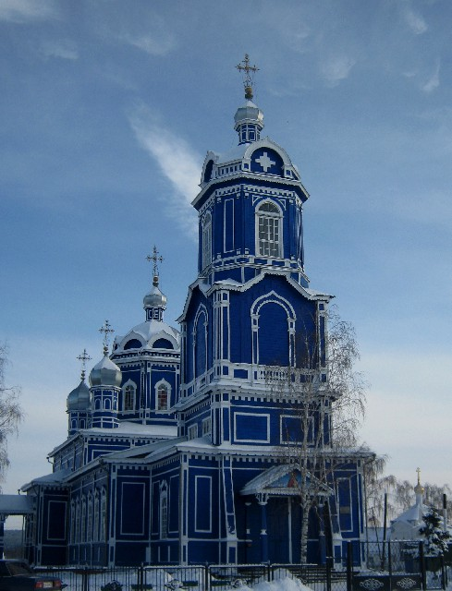

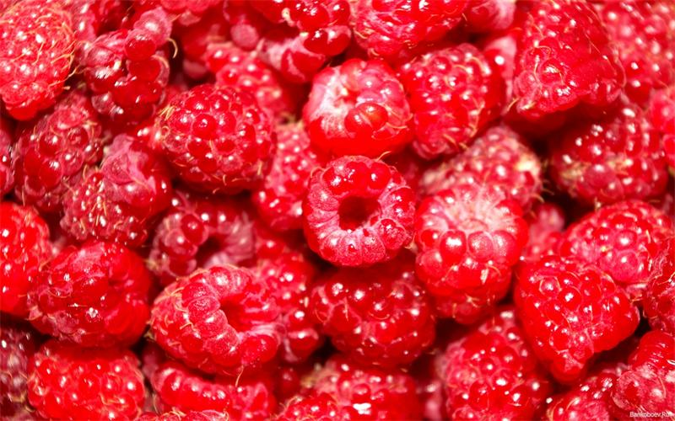
Это самый западный город Ульяновской области, название которого переводится с мордовского как «малина», из-за огромных зарослей этого кустарника вдоль одноимённой реки.

Slide 14
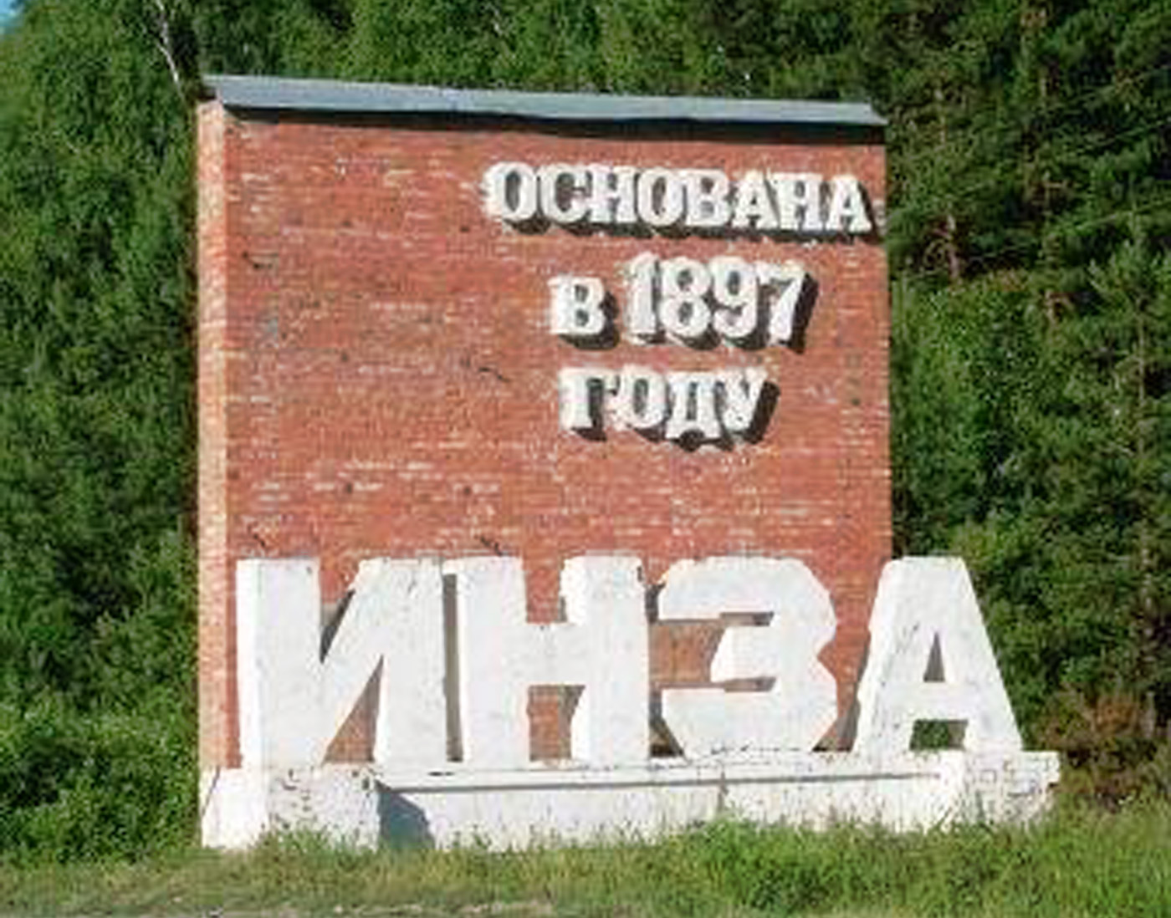
Правильный ответ: город Инза

Slide 15
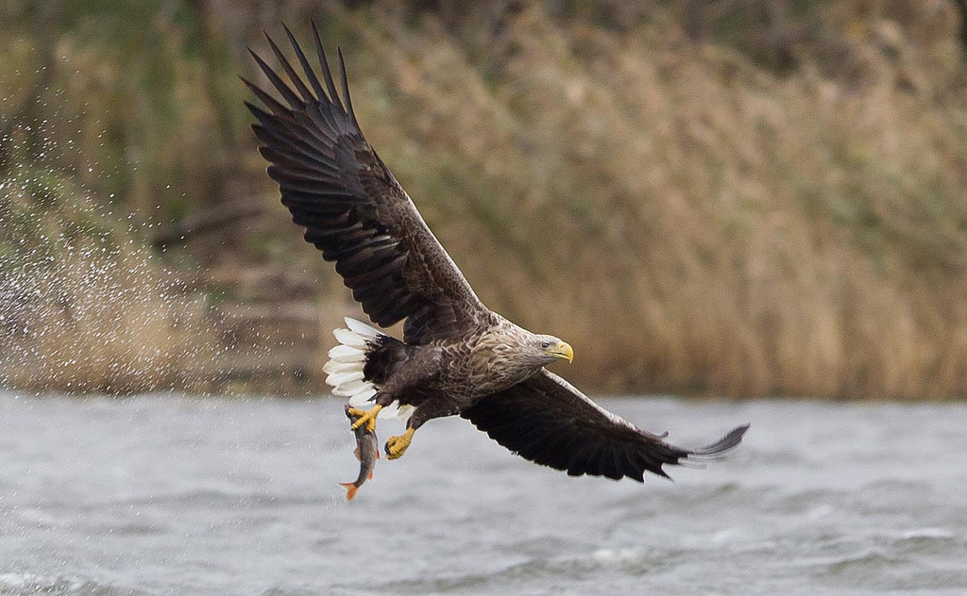
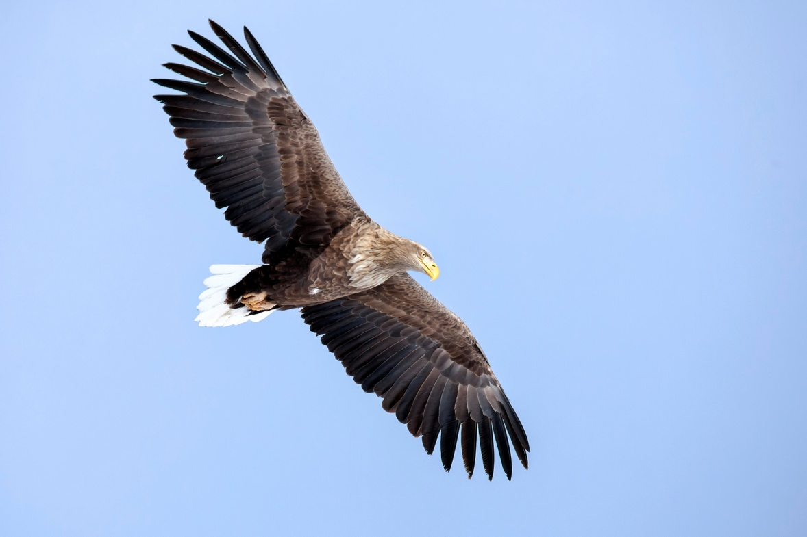
Добро пожаловать в Старомайнский район!
Здесь находится одно из немногих мест в стране, где обитает и гнездится очень редкая и самая крупная птица России:
лесной филин
орлан-белохвост
серебристый орёл
ястреб-тетеревятник

Slide 16
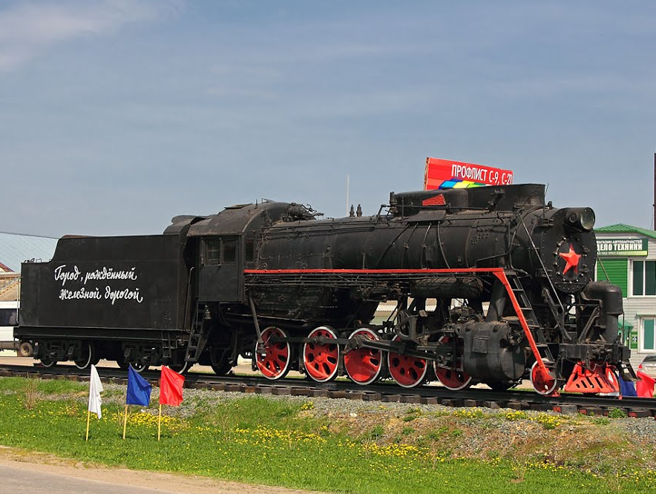

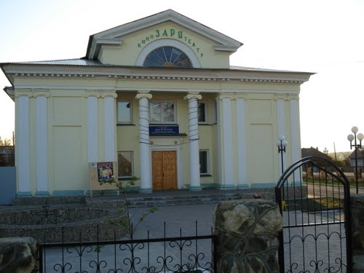
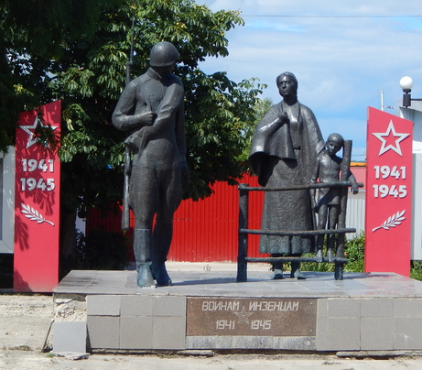
Добро пожаловать в Инзенский район!
Жители Инзы увидели это впервые у себя в населённом пункте в 1897 г. С тех пор его изображение мы можем видеть на гербе города:
автомобиль
паровоз
пароход
самолёт

